Slide 1
GIT详解

Slide 2
Git简介
安装Git
创建版本库
时光机穿梭
远程仓库
分支管理
标签管理
使用GitHub
自定义Git

Slide 3
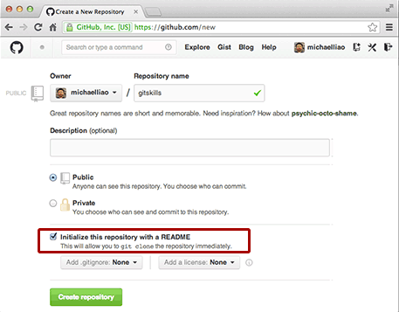
从远程库克隆
现在，假设我们从零开发，那么最好的方式是先创建远程库，然后，从远程库克隆。
首先，登陆GitHub，创建一个新的仓库，名字叫gitskills：

Slide 4
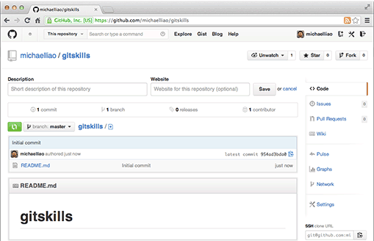
从远程库克隆
我们勾选Initialize this repository with a README，这样GitHub会自动为我们创建一个README.md文件。创建完毕后，可以看到README.md文件：

Slide 5
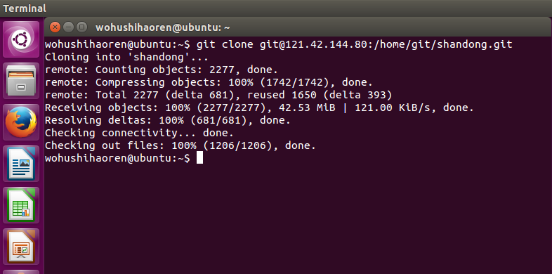
从远程库克隆
现在，远程库已经准备好了，下一步是用命令git clone克隆一个本地库：

Slide 6
从远程库克隆
如果有多个人协作开发，那么每个人各自从远程克隆一份就可以了。
你也许还注意到，GitHub给出的地址不止一个，还可以用https://github.com/michaelliao/gitskills.git这样的地址。实际上，Git支持多种协议，默认的git://使用ssh，但也可以使用https等其他协议。
使用https除了速度慢以外，还有个最大的麻烦是每次推送都必须输入口令，但是在某些只开放http端口的公司内部就无法使用ssh协议而只能用https。

Slide 7
从远程库克隆
小结
要克隆一个仓库，首先必须知道仓库的地址，然后使用git clone命令克隆。
Git支持多种协议，包括https，但通过ssh支持的原生git协议速度最快。

Slide 8
搭建git服务器
GitHub就是一个免费托管开源代码的远程仓库。但是对于某些视源代码如生命的商业公司来说，既不想公开源代码，又舍不得给GitHub交保护费，那就只能自己搭建一台Git服务器作为私有仓库使用。
搭建Git服务器需要准备一台运行Linux的机器，强烈推荐用Ubuntu或Debian，这样，通过几条简单的apt命令就可以完成安装。
假设你已经有sudo权限的用户账号，下面，正式开始安装。

Slide 9


搭建git服务器
第一步，安装git：
第二步，创建一个git用户，用来运行git服务：
第三步，创建证书登录：
收集所有需要登录的用户的公钥，就是他们自己的id_rsa.pub文件，把所有公钥导入到/home/git/.ssh/authorized_keys文件里，一行一个。

Slide 10

搭建git服务器
第四步，初始化Git仓库：
先选定一个目录作为Git仓库，假定是/srv/sample.git，在/srv目录下输入命令：

Slide 11

搭建git服务器
Git就会创建一个裸仓库，裸仓库没有工作区，因为服务器上的Git仓库纯粹是为了共享，所以不让用户直接登录到服务器上去改工作区，并且服务器上的Git仓库通常都以.git结尾。然后，把owner改为git：

Slide 12


搭建git服务器
第五步，禁用shell登录：
出于安全考虑，第二步创建的git用户不允许登录shell，这可以通过编辑/etc/passwd文件完成。找到类似下面的一行：
改为：

Slide 13
搭建git服务器
这样，git用户可以正常通过ssh使用git，但无法登录shell，因为我们为git用户指定的git-shell每次一登录就自动退出。

Slide 14

搭建git服务器
第六步，克隆远程仓库：
现在，可以通过git clone命令克隆远程仓库了，在各自的电脑上运行：
剩下的推送就简单了。

Slide 15
搭建git服务器
管理公钥
如果团队很小，把每个人的公钥收集起来放到服务器的/home/git/.ssh/authorized_keys文件里就是可行的。如果团队有几百号人，就没法这么玩了，这时，可以用Gitosis来管理公钥。
这里我们不介绍怎么玩Gitosis了，几百号人的团队基本都在500强了，相信找个高水平的Linux管理员问题不大。

Slide 16
搭建git服务器
管理权限
有很多不但视源代码如生命，而且视员工为窃贼的公司，会在版本控制系统里设置一套完善的权限控制，每个人是否有读写权限会精确到每个分支甚至每个目录下。因为Git是为Linux源代码托管而开发的，所以Git也继承了开源社区的精神，不支持权限控制。不过，因为Git支持钩子（hook），所以，可以在服务器端编写一系列脚本来控制提交等操作，达到权限控制的目的。Gitolite就是这个工具。
这里我们也不介绍Gitolite了，不要把有限的生命浪费到权限斗争中。

Slide 17
搭建git服务器
小结
搭建Git服务器非常简单，通常10分钟即可完成；
要方便管理公钥，用Gitosis；
要像SVN那样变态地控制权限，用Gitolite。

